Slide 1
Caja Negra de Obra
Inteligencia artificial sobre el cuaderno de obra digital para auditar consultas y anticipar atrasos en las obras públicas de Arequipa
Integrantes: Ower Frank López
Gestión de Sistemas y Tecnologías de Información · Escuela Profesional de Ingeniería de Sistemas · UNSA
Docente: Dr. R. Fabrizio Calienes Rodríguez · noviembre de 2026
Notes:
Presentamos Caja Negra de Obra. Investigamos por qué las obras públicas de Arequipa se atrasan, encontramos una fuente de datos que nadie procesa (el cuaderno de obra digital) y construimos un sistema que la lee para avisar a tiempo qué obras revisar, siempre con la prueba escrita. Completar en la portada los nombres de todos los integrantes.

Slide 2
Origen: obras paralizadas y un cuaderno que nadie lee a tiempo
126
8 383
obras paralizadas en Arequipa al 31-03-2026
millones de soles de costo actualizado: 3.er departamento del país
La fuente que motivó el proyecto
El cuaderno de obra digital registra cada día lo que pasa en la obra: avances, consultas, órdenes, suspensiones. Es oficial, fechado y obligatorio, y el OECE lo publica como datos abiertos desde junio de 2024.
Solo en Arequipa hay 104 299 anotaciones en 629 cuadernos: unas 166 por obra. Ninguna entidad puede leerlas todas cada mes.
Fuentes: Contraloría, Informe N.° 001-2026-CG/SESNC, Tablas 3 y 9; OECE, datos abiertos del cuaderno de obra digital (jun-2024 a ago-2026).
Notes:
El origen es oficial. Según la Contraloría, al 31 de marzo de 2026 Arequipa tenía 126 obras paralizadas por 8 383 millones de soles, tercera en el país por costo. Las causas que declaran las entidades son el incumplimiento de contrato, la falta de liquidez, el expediente técnico y las controversias. Desde junio de 2024 cada obra por contrata escribe su día a día en el cuaderno de obra digital, que el OECE publica como datos abiertos. Ahí está la información, pero nadie la procesa.

Slide 3
Problema: las señales se leen cuando el atraso ya ocurrió
Causas
Efectos
El residente anota consultas que el expediente técnico no resolvió
Atraso legal: avance real menor al 80 % de lo programado
La respuesta tiene plazo legal: 5 días, o 21 si interviene el proyectista
Problema central
Las señales de que una obra se traba quedan escritas en el cuaderno, pero se leen tarde.
Ampliaciones de plazo y mayores costos
Nadie mide esos plazos: los datos abiertos no unen respuesta y consulta
Obras paralizadas: 126 en Arequipa
Leer cientos de asientos por obra no es posible con el personal disponible
El control llega cuando ya no hay remedio
37 %
de 6 472 consultas del residente en Arequipa tiene respuesta trazable en el cuaderno
19 %
de las respuestas registradas llegó fuera del plazo legal (medido por nosotros)
Notes:
Este es nuestro árbol de problemas, el mismo del informe. A la izquierda las causas: consultas que el expediente no resolvió, plazos legales de 5 o 21 días para responder, nadie mide esos plazos porque los datos no unen cada respuesta con su consulta, y no hay personal para leer cientos de asientos. El efecto es que el atraso se detecta tarde. Abajo, lo que medimos nosotros: solo el 37 % de las consultas tiene una respuesta trazable en el cuaderno y el 19 % de las respuestas llegó fuera de plazo. Con esto pasamos a la investigación.

Slide 4
Investigación: qué existe y qué faltaba
Antecedente | Qué hizo | Datos y método | Qué le falta para nuestro problema
Pierri y Lafuente (BID, 2020) | Efecto de INFOBRAS y el control ciudadano | INFOBRAS y MEF; regresión discontinua | Evalúa el pasado; no anticipa
Velásquez Jara (LACCEI, 2023) | Causas de 1 879 obras paralizadas | Análisis cualitativo | Sin datos de ejecución ni modelo
Julca-Varas et al. (ASCE, 2025) | Riesgos de atraso en 318 obras de saneamiento | Revisión manual de órdenes de cambio | Manual, no escala
Vilchez (2026) | Riesgo de paralización y sobrecosto | LightGBM y grafo sobre INFOBRAS, SSI y SEACE | No usa el cuaderno de obra
Bitácoras con IA (Corea 2023; CIB W78 2024) | Texto de reportes de obra | BERT y modelos de lenguaje | Otro idioma; sin plazos legales
Contraloría (TDR, 2022) | Modelo predictivo de obras riesgosas | Planificado | Sin resultados públicos
Brecha identificada: nadie lee con IA el cuaderno de obra digital peruano ni mide si las consultas se responden dentro del plazo legal. Además, el campo oficial que debería unir cada respuesta con su consulta apunta a un identificador que no se publica: el dato «días hasta la respuesta» no existe en ninguna fuente pública.
Notes:
Revisamos Google Scholar, arXiv, repositorios peruanos (ALICIA, RENATI, UNSA, PUCP), LACCEI, CIB W78 y fuentes oficiales, de 2018 a 2026. Hay evaluaciones de INFOBRAS, estudios de causas con encuestas o revisión manual, modelos de aprendizaje automático con datos estructurados y experiencias de lectura de bitácoras con IA en otros idiomas. Ninguno lee el cuaderno de obra peruano ni mide si las consultas se responden en plazo. Esa es la brecha que cubrimos.

Slide 5
Propuesta: un inspector virtual que lee el cuaderno y avisa
1
¿Se va a atrasar?
2
¿Quién la está trabando?
3
¿Qué está pasando?
Probabilidad de atraso legal en 60 días, con su nivel y sus razones
Cada consulta con su plazo legal, su estado y quién debe responder
Plazo frente a avance, dinero, historial y hechos formales, con el asiento como prueba
1
Emparejador
2
Motor de plazos
3
53 indicadores
4
Predictor
Une cada respuesta con su consulta (reglas + IA)
Aplica 5 o 21 días y da el veredicto
8 grupos, solo datos con fecha ≤ T
Probabilidad calibrada y razones por obra
Dentro del alcance
Obras por contrata de Arequipa con cuaderno digital (jun-2024 a ago-2026)
Aprendizaje con todo el país; evaluación en meses futuros
Web pública con prioridad de revisión y prueba escrita
Fuera del alcance
Predecir la paralización (se predice el atraso legal, evento anterior)
Obras por administración directa (no usan el cuaderno digital)
Acusar o sancionar: es una prioridad de revisión
Notes:
La propuesta responde tres preguntas que cualquier supervisor entiende: ¿se va a atrasar?, ¿quién la está trabando? y ¿qué está pasando? Para eso construimos cuatro componentes en cadena. El alcance es acotado: obras por contrata de Arequipa con cuaderno digital, y la etiqueta es el atraso legal, no la paralización.

Slide 6
Factores y variables: 53 indicadores en 8 grupos por obra y mes
Actividad del cuaderno
23,1 %
Señales formales del cuaderno
13,3 %
Fila obra-mes
x(i, T) = (x₁, …, x₅₃) → y(i, T)
y = 1 si en (T, T + 60 días] se anota «valorización < 80 %» o «calendario acelerado»
Criterios de selección
Asociado a eventos de plazo por la norma o la literatura
Disponible en una fuente oficial y abierta
Calculable solo con datos de fecha ≤ T (sin ver el futuro)
Con cobertura suficiente; la ausencia se trata como un valor propio
Porcentaje: peso de cada grupo en el modelo (ganancia de los árboles).
Asientos 30/90 días, días sin anotar, % del supervisor
Ampliaciones previas, suspensiones, penalidades, órdenes
Cuaderno
Cuaderno
Consultas y plazos legales
10,5 %
Plazo y avance físico
16,6 %
Vencidas, en plazo, respondidas tarde, persistencia
Plazo consumido frente a avance físico, días restantes
Cuaderno + IA
INFOBRAS + texto
Contrato y entidad
17,7 %
Ejecución financiera
9,8 %
Monto contratado y viable, consorcio, nivel, sector
Devengado SIAF / viable, meses sin pago
SEACE, MEF
MEF SIAF
Historial de entidad y contratista
6,6 %
Calendario y clima
2,4 %
Atrasos previos de la entidad y del contratista
Temporada de lluvias, cierre fiscal, mes
Cuadernos previos
Fecha de corte
Notes:
Seleccionamos factores con cuatro criterios: que la norma o la literatura los asocie a eventos de plazo, que existan en una fuente oficial, que se puedan calcular solo con datos anteriores al mes evaluado y que tengan cobertura suficiente. Tres grupos salen del cuaderno y cinco de fuentes externas. Todos forman una fila por obra y mes, que es la entrada del modelo; la variable que se predice es el atraso legal en los 60 días siguientes. El peso es cuánto los usa el modelo.

Slide 7
Datos: fuentes oficiales, cobertura y cómo verificamos su calidad
Institución y fuente | Qué se toma | Cobertura | Validación
OECE · cuaderno de obra digital | 2 732 592 asientos y 16 404 cuadernos del país; 104 299 y 629 en Arequipa | Perú, jun-2024 a ago-2026 | URL y SHA-256 por archivo
MEF · SIAF y Banco de Inversiones | Devengado mensual, monto viable, problemas reportados | 79 % de obras-mes de Arequipa | Solo meses ≤ T
INFOBRAS | Plazo y fechas originales del contrato | 63 % | Datos fijos; nunca el avance de la foto actual
SEACE / CONOSCE | Monto contratado | 50 % | Cruce por obra
Contraloría | Contexto de obras paralizadas | Corte 31-03-2026 | PDF oficial, tabla por tabla
Linaje
Corte temporal
Limitaciones
Cada archivo descargado queda registrado con su URL y su huella SHA-256 (resultados/linaje_oece.jsonl).
Cada indicador del mes T usa solo datos con fecha ≤ T; lo posterior solo sirve para la etiqueta.
Avance físico leído del texto: 7,3 % de cobertura. Respuestas por carta no se ven. Solo obras por contrata.
Notes:
Todos los datos son abiertos y oficiales. El cuaderno de obra digital del OECE es la fuente central: 2,7 millones de asientos del país entre junio de 2024 y agosto de 2026. Se complementa con MEF, INFOBRAS y SEACE. La calidad se controla con la huella SHA-256 de cada archivo, el corte temporal y la cobertura de cada indicador. La limitación principal es que algunos datos externos tienen poca cobertura: el avance físico leído del texto solo existe en el 7 % de las obras-mes de Arequipa. Con esto termina el bloque de datos y pasamos a la metodología.

Slide 8
Metodología: diseño de un artefacto y evaluación fuera de tiempo
1
Diagnóstico
2
Revisión
3
Diseño
4
Construcción
5
Evaluación
6
Discusión
Problema y evidencia (Contraloría, OECE, norma)
Estado del arte y brecha
Requerimientos, arquitectura y datos
Emparejador, motor de plazos, indicadores, predictor y web
Prueba temporal, comparadores y bootstrap
Límites, ética y trabajo futuro
Ajustes solo con validación, nunca con la prueba
Enfoque
Unidad de análisis
Hipótesis
Cuantitativo y aplicado: se construye un artefacto y se mide con datos oficiales completos (no una muestra).
La obra en un mes: 59 653 obras-mes de 12 523 obras del país; 2 444 observables en Arequipa.
H1: la IA enlaza mejor que la regla más simple.
H2: el predictor ordena mejor que el azar y que una regla.
H3: los 8 grupos mejoran frente al modelo solo con el cuaderno.
Notes:
El enfoque es cuantitativo y aplicado: construimos un artefacto y medimos su desempeño con datos reales. Seguimos las seis fases del informe: diagnóstico, revisión, diseño, construcción, evaluación y discusión. La regla clave está en la flecha de regreso: los ajustes se hacen solo con validación, nunca con la prueba. La evaluación es fuera de tiempo: el modelo aprende con meses pasados y se prueba en meses que nunca vio, como ocurriría en la realidad.

Slide 9
Procesamiento: pipeline reproducible, un archivo por paso
p01 · Preparar
p02 · Emparejar
p03 · Plazos y panel
p03b · Indicadores
p04 · Modelo
p05 · Exportar
Asientos y cuadernos del OECE
Reglas + IA
Veredicto y fila obra-mes
SIAF, INFOBRAS, SEACE, historial
Entrenar, calibrar, medir
Puerta de calidad
asientos.parquet
cuadernos.parquet
pares.parquet
consultas_auditadas
panel.parquet
panel_ampliado
(53 indicadores)
modelo.txt
calibrador
JSON + meta.json
Archivo de salida de cada paso
Orden determinista
Sin fuga temporal
Anonimización
Puerta de calidad
Toda consulta a datos fija su orden: el texto y su representación numérica nunca se desalinean.
Las señales del mes T usan solo asientos y respuestas conocidas hasta T.
Nombres, DNI, colegiaturas, correos y teléfonos se enmascaran antes de publicar.
p05 no publica si una probabilidad sale de [0, 1], si un nivel no cuadra o si falta una ficha.
Notes:
Este es el flujo de datos del informe. Cada script lee los archivos del paso anterior y deja los suyos. Preparar depura asientos y cuadernos; emparejar une consultas y respuestas; plazos y panel aplica la ley y arma la fila obra-mes; indicadores agrega las fuentes externas con corte temporal; modelo entrena y mide; exportar publica para la web. Abajo, los controles de calidad que aplicamos en el camino.

Slide 10
Medidas del problema y de los datos, antes del modelo
Medida | Fórmula | Unidad | Para qué sirve | Valor medido (Arequipa)
Cobertura de un indicador | obras-mes con dato ÷ obras-mes × 100 | % | Calidad de los datos | Plazo consumido 62,7 %; avance 7,3 %
Días hasta la respuesta | d = min(f_respuesta, T) − f_consulta | días calendario | Medir la demora | Mediana 3; percentil 90: 20
Veredicto de plazo | vencida si d > 5 (supervisor) o d > 21 (con proyectista) | categoría | Aplicar RLCE 193 y RLGCP 190 | A tiempo · Tarde · En plazo · Sin respuesta
Respuestas trazables | consultas con respuesta enlazada ÷ consultas × 100 | % | Trazabilidad del cuaderno | 37,0 % de 6 472
Respuestas tardías | respondidas tarde ÷ respondidas × 100 | % | Cumplimiento del plazo | 19,0 %
Exactitud del emparejador | aciertos ÷ respuestas evaluadas | % | ¿Elige la consulta correcta? | 66,8 % (IC 95 %: 62,6 %–71,3 %) frente a 52,0 %
Precisión con umbral | aciertos ÷ enlaces con confianza ≥ 0,85 | % | Evitar enlaces dudosos | 91,3 % con cobertura de 21,7 %
El emparejador se evaluó con 1 272 respuestas de Arequipa que citan su consulta: se borró el número citado y el sistema tuvo que adivinarla (aprendió con 18 130 respuestas del resto del país).
Notes:
Antes del modelo medimos el problema y la calidad de los datos. La cobertura dice qué tan completo está cada indicador. Los días de respuesta y el veredicto aplican la ley. Los porcentajes de respuestas trazables y tardías describen el problema. Y la exactitud del emparejador dice si podemos confiar en el enlace consulta–respuesta: la IA acierta 67 % frente a 52 % de la mejor regla simple, y con umbral de confianza llega a 91 % de precisión.

Slide 11
Métricas del modelo: fórmula, unidad, interpretación y criterio
Métrica | Fórmula | Unidad | Interpretación | Criterio
PR-AUC (principal) | AP = Σₙ (Rₙ − Rₙ₋₁) · Pₙ | 0 a 1 | Qué tan bien pone primero a las obras que se atrasan | Azar = tasa base (7,0 % en Arequipa)
Precisión@20 % | TP₂₀ / N₂₀ | % | De las obras marcadas, cuántas se atrasaron | Mayor que la tasa base
Exhaustividad@20 % | TP₂₀ / TP | % | Qué parte de los atrasos encuentra ese 20 % | Mayor que 20 %
Lift@20 % | Precisión@20 / π | veces | Cuántas veces mejor que revisar al azar | Mayor que 1
ROC-AUC | P(p_atraso > p_sin atraso) | 0 a 1 | Probabilidad de ordenar bien un par | 0,5 = azar
Brier | (1/N) · Σ (pᵢ − yᵢ)² | 0 a 1 | Error de la probabilidad | Menor que el de la tasa base
IC 95 % y valor p | bootstrap por obra, 1 000 remuestreos | — | Incertidumbre; ¿la ventaja es real? | p < 0,05 concluyente
Anticipación | f_atraso − primera alerta alta (≤ 120 días) | días | Tiempo para actuar antes del atraso | Mediana y cuartiles
No usamos la exactitud global: con 7,0 % de atrasos, decir siempre «no se atrasa» acertaría 93,0 % y no serviría para nada. TP: atrasos; N: obras-mes; π: tasa base.
Notes:
Estas son las métricas del predictor, todas medidas en meses que el modelo no vio. La principal es la PR-AUC porque el atraso es raro: solo el 7 % de las obras-mes de Arequipa en la prueba. Con un evento tan raro, la exactitud engaña: decir siempre que no habrá atraso acertaría 93 % y no serviría. Las métricas al 20 % responden la pregunta del supervisor: si reviso una de cada cinco obras, cuántas tenían el problema. Brier e intervalos nos dicen si la probabilidad es creíble y si una diferencia es real. Con esto cierro el bloque y paso al modelo.

Slide 12
Machine Learning: de los indicadores a una probabilidad explicada
1
Indicadores
2
Puntaje
3
Probabilidad
4
Nivel
5
Razones
x = (x₁ … x₅₃)
de la obra en T
F(x) = Σₖ fₖ(x)
K = 271 árboles
p = 1 / (1 + e^−(A·F + B))
A = 1,123; B = 0,107
Alto si p ≥ 6,55 %
Medio si p ≥ 3,27 %
F(x) = φ₀ + Σⱼ φⱼ
TreeSHAP
Componente | Enfoque | Entrada | Salida
Predictor de atraso | LightGBM (gradient boosting) + Platt + TreeSHAP | 53 indicadores por obra-mes | Probabilidad, nivel y 8 razones
Emparejador | Sentence-BERT multilingüe + LightGBM de pares | Texto de respuesta y consultas candidatas | Consulta enlazada y confianza
Configuración del modelo final
271 árboles de 15 hojas
Tasa de aprendizaje 0,02
Al menos 100 obras-mes por hoja
Regularización L2 = 5
Submuestreo: 80 % de filas y 70 % de indicadores
Aprende minimizando la log-loss; semilla fija
Cómo decide el emparejador
1. Si la respuesta cita el número de asiento o de consulta, el enlace es por regla.
2. Si no, compara el significado con la similitud coseno: cos(u, v) = u · v / (‖u‖ ‖v‖).
3. Solo acepta el enlace con confianza ≥ 0,85; si no, queda «sin respuesta en el cuaderno».
Notes:
El predictor es un LightGBM: una suma de 271 árboles de decisión sobre los 53 indicadores, cuyo número fijó la parada temprana en validación. El puntaje se convierte en probabilidad con la calibración de Platt, y los umbrales de validación dan el nivel. TreeSHAP reparte el puntaje entre los indicadores para explicar cada alerta. El emparejador es otro modelo: Sentence-BERT compara el significado de los textos y un LightGBM de pares elige la consulta más probable.

Slide 13
Evaluación: entrenar en el pasado y medir una sola vez en el futuro
Entrenamiento
Validación
Prueba
2024-06 a 2025-09 · 26 337 obras-mes · 1 570 atrasos
Aprender los árboles
2025-10 a 2025-12 · 8 702 obras-mes · 389 atrasos
Detener, calibrar, umbrales, elegir modelo
2026-01 a 2026-06 · 17 578 obras-mes · 734 atrasos
Medición final, una sola vez
Resultado | Arequipa | País
Tasa base (azar) | 7,0 % | 4,2 %
PR-AUC Caja Negra | 0,157 | 0,147
Precisión@20 % | 16,6 % | 11,9 %
Lift@20 % | 2,35× | 2,84×
Brier (tasa base) | 0,0645 (0,0656) | 0,0378 (0,0403)
p frente a solo cuaderno | 0,728 | 0,015
Anticipación mediana | 36,5 días (64,7 % alertadas) | 39 días
Arequipa: 51 atrasos en la prueba, por eso sus intervalos son amplios.
Notes:
La partición es temporal y estricta: entrenamiento hasta septiembre de 2025, validación de octubre a diciembre para detener, calibrar y elegir el modelo, y prueba de enero a junio de 2026. Comparamos con cinco alternativas. En el país, con 734 atrasos, el modelo de 8 grupos supera con significancia a la regla, a la regresión logística y al modelo solo con el cuaderno. En Arequipa, con 51 atrasos, solo la ventaja frente al azar es concluyente y el modelo con cuaderno y consultas sale algo mejor: lo decimos tal cual, porque elegimos en validación y no mirando la prueba.

Slide 14
Arquitectura: cinco capas conectadas por archivos con contrato
Fuentes
OECE · MEF · INFOBRAS · SEACE · Contraloría
datos abiertos
Pieza | Responsabilidad
Frontend | Mostrar prioridades, razones y la prueba escrita; verificar el esquema de los datos
Backend (pipeline) | Leer fuentes, aplicar la ley, calcular indicadores, ejecutar el ML y publicar
Modelo de ML | Enlazar consultas y estimar el riesgo con explicación
Base de datos | Archivos Parquet versionados y consultados con DuckDB; sin servidor en línea
Comunicación | Archivos con contrato: meta.json fija el esquema y la huella del modelo
1
2
Ingesta y almacenamiento
Depuración, Parquet consultado con DuckDB, linaje SHA-256
base de datos de archivos
3
Inteligencia (ML)
Emparejador · motor de plazos · 53 indicadores · predictor
Sentence-BERT · LightGBM
4
Publicación (contrato)
JSON por obra + meta.json: esquema, corte y huella del modelo
puerta de calidad
5
Presentación (frontend)
Panorama · Ficha · Cómo funciona · recorrido y leyenda
JS modular · GitHub Pages
Corte publicado: 2026-08-31. Modelo fbb516a5f197c216: 271 árboles y 53 indicadores.
Notes:
La arquitectura integra datos, ML, backend y frontend. El backend no es un servidor: es el pipeline en Python que corre una vez por corte mensual. No hay base de datos en línea: los datos se guardan en Parquet y se consultan con DuckDB durante el procesamiento. La comunicación entre el ML y la web es un contrato: archivos JSON con una versión de esquema y la huella del modelo que los generó. El frontend solo lee esos archivos y muestra el resultado. Con esto termina mi bloque y pasamos al flujo completo y la demostración.

Slide 15
Flujo integral: del asiento escrito a la decisión del supervisor
1
Publicación OECE
2
Ingesta
3
Auditoría
4
Indicadores
5
Predicción
6
Publicación
7
Web
Asientos del mes (datos abiertos)
Depurar, cruzar con MEF, INFOBRAS, SEACE
Enlazar consultas y aplicar plazos
53 por obra al cierre T
Probabilidad, nivel y razones
JSON + meta.json validados
Panorama, ficha y prueba escrita
Decisión: el supervisor, la entidad o el Órgano de Control revisa primero las obras de riesgo alto y pide la absolución de las consultas vencidas, con el número de asiento en la mano.
Frecuencia
Tiempo de respuesta
Trazabilidad
Una vez por corte mensual, cuando el OECE publica los datos.
La lista aparece en 566 ms (mediana de 5 cargas).
Cada cifra en pantalla se puede rastrear hasta el modelo, el código y el asiento original.
Notes:
Este es el recorrido completo, de punta a punta. El OECE publica el cuaderno cada mes. El pipeline lo descarga y lo cruza con las otras fuentes. El emparejador y el motor de plazos auditan las consultas. Los 53 indicadores alimentan el predictor, que da probabilidad, nivel y razones. Todo se publica como archivos con contrato, la web los muestra, y el supervisor decide qué revisar con el asiento en la mano. Ahora lo vemos funcionando.

Slide 16
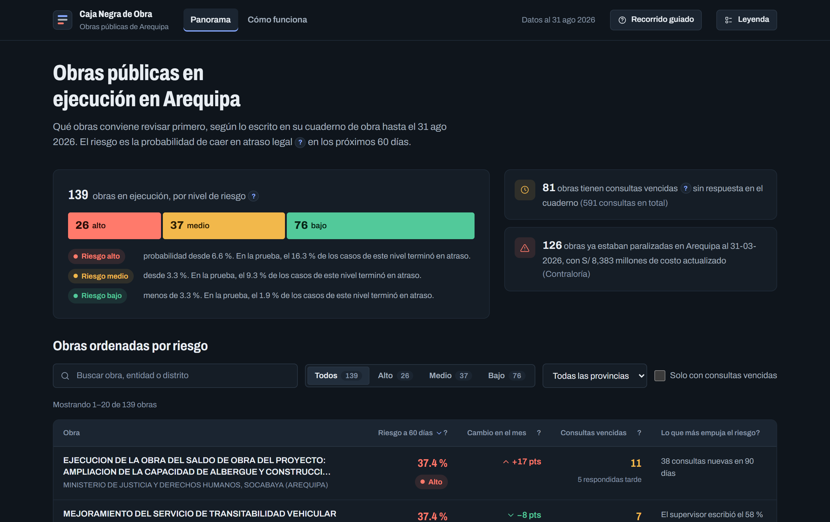
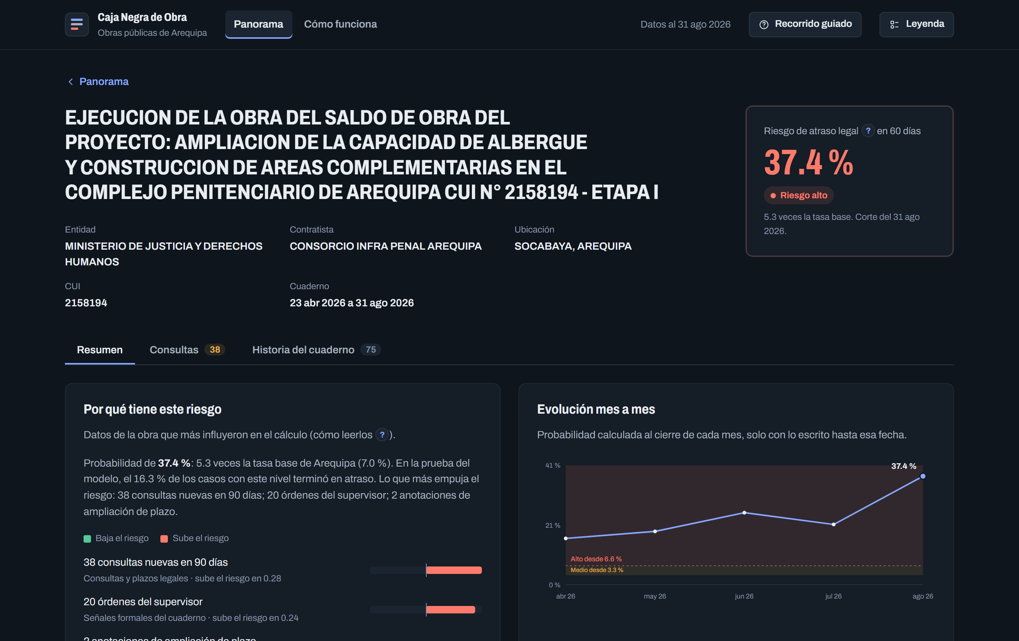
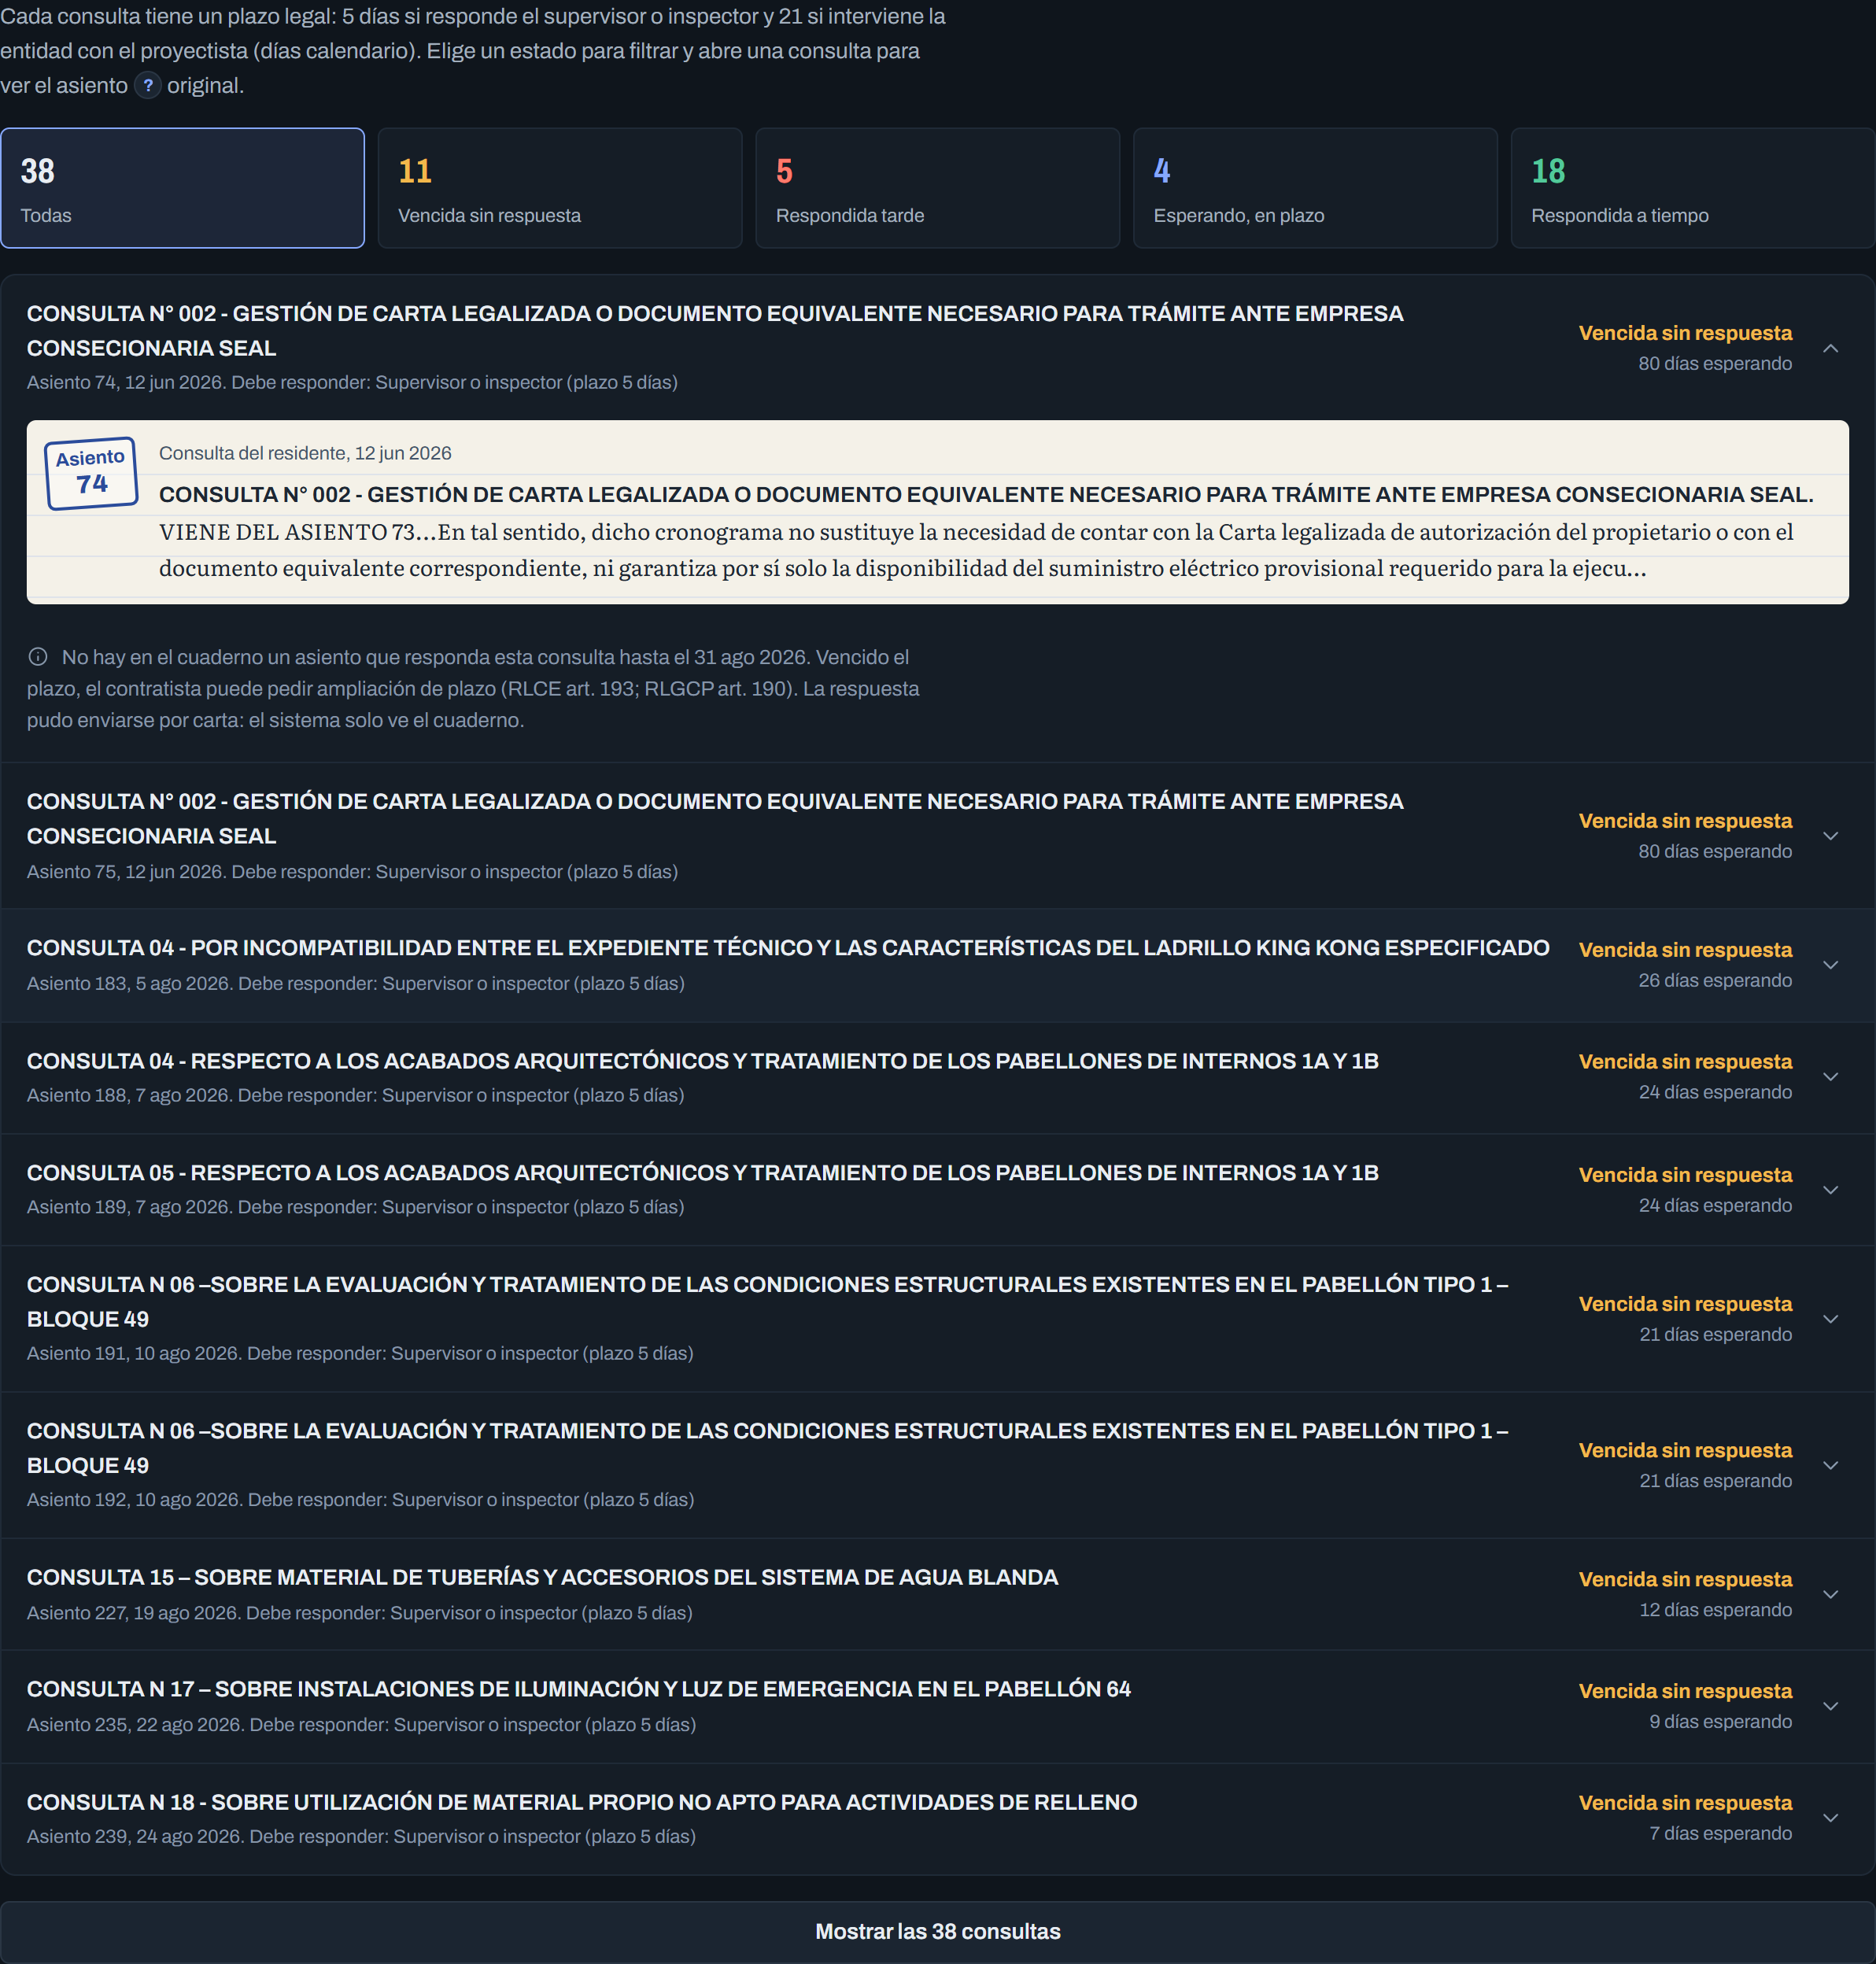
Demostración: el sistema real con el corte del 31-08-2026
Panorama: obras ordenadas por riesgo
Ficha: probabilidad, razones y evolución
Consulta vencida con su asiento
1
Entrada
2
Procesamiento
3
Modelo ML
4
Resultado
5
Visualización
Datos abiertos del corte 2026-08-31
Pipeline: 53 indicadores por obra
Probabilidad 37,4 % y sus razones
139 obras ordenadas por riesgo
Ficha con el asiento como prueba
Sitio publicado: owerlopez.github.io/caja-negra-obras · Recorrido guiado y globos «?» para quien no conoce el tema
Notes:
Hacemos el recorrido en el sitio publicado, owerlopez.github.io/caja-negra-obras. Uno: la entrada son los datos abiertos del corte del 31 de agosto. Dos: el pipeline los procesó en 53 indicadores por obra. Tres: el modelo asigna a la obra de mayor riesgo 37,4 % y explica por qué. Cuatro: el panorama ordena las 139 obras y muestra cuántas tienen consultas vencidas. Cinco: en la ficha se abre una consulta vencida y aparece el asiento original como prueba. Si alguien no conoce el tema, el botón Recorrido guiado explica cada parte de la pantalla.

Slide 17
Conclusiones: qué está implementado, validado y planificado
1
Implementado
2
Validado
3
Planificado
Pipeline reproducible p01–p05
Emparejador, motor de plazos, 53 indicadores y predictor
Web publicada con contrato de datos, recorrido guiado y glosario
114 pruebas automáticas en integración continua
Emparejador: 66,8 % frente a 52,0 % de la mejor regla
País: PR-AUC 0,147 frente a 4,2 %, significativo frente a modelos simples
Arequipa: 16,6 % frente a 7,0 % al azar; no concluyente frente a modelos simples
Aviso con 36,5 días de anticipación mediana
Prueba de uso (SUS) con supervisores y Órganos de Control
Pedir al OECE el identificador de asiento para validar los enlaces
Predecir también la ampliación de plazo
Actualización mensual automática y otras regiones
Aporte: con datos abiertos, una metodología honesta y una arquitectura simple, el cuaderno de obra (la caja negra de cada obra) se puede leer a tiempo: qué obras revisar, por qué y con qué prueba.
Notes:
Cerramos separando lo que está hecho de lo que falta. Implementado: el pipeline completo, los cuatro componentes de inteligencia y la web publicada con contrato de datos y pruebas. Validado: el emparejador con 67 % de acierto, el predictor fuera de tiempo con mejora significativa en el país, y la web con 114 pruebas y cero violaciones de accesibilidad. Planificado: la prueba con supervisores reales, pedir al OECE el identificador de asiento y predecir también la ampliación de plazo. Aporte: con datos abiertos y buena ingeniería, la caja negra de cada obra se puede leer a tiempo. Gracias; quedamos atentos a sus preguntas.

